Slide 1
第一章 计算机网络概述（2）

Slide 2
提纲
计算机网络的起源与发展
Internet的组成
计算机网络的性能
计算机网络体系结构
课程课件中部分内容及图片来源于互联网、教科书，没有全部索引标注，版权归原作者所有

Slide 3
网络体系结构
网络体系结构 (network architecture)
  网络不是一成不变的，必须适应基本技术和应用程序需求的变化
  建立网络体系结构，指导网络的设计和实现
    能够抽象地讨论和研究网络技术
    使网络实现与网络功能能够相互独立的各自发展
分层网络模型(Layered Network Model)
  为什么需要分层网络模型
  如何定义分层网络模型

Slide 4



协议 -- 计算机网络的基本组成部分
网络通信中需要很多很多协议、功能、组件的协作
  传输纠错，网络路由，地址解析，流量控制，应用代理，……
  RFC协议规范文档已超过10000件
网络协议(network protocol)
  为进行网络中的数据交换而建立的规则、标准或约定
  组成要素
    语法 数据与控制信息的包结构
    语义 对信息的解释及响应规则
    同步 事件执行顺序的详细说明
Hello!
Hello!
Bob
I’d like to tell you a story of 200 words.
Alice
OK
200 words
received
如何使用这些协议构建计算机网络？

Slide 5
可能方案1 -- 模块化
模块化的协议栈 + 良好定义的模块接口
优点：独立性强，功能简单，模块易于实现
缺点：适应性差，难以维护，增加系统实现的复杂度
MPLS
SMNP
UDP
TCP
HTTP
VLAN
FTP
CSMA
ARP
IP
UDT
RIP
PPP
OSPF
ICMP
模块化的络协议栈

Slide 6
可能方案2 -- 两层结构
将计算机网络分为两层
  应用层与物理层，两层的每种类型一对一适配
优点：相比于方案1，结构更清晰，更易于维护
缺点：每有一种新的应用，都需要与物理层的每种类型去适配
Web
Email
SSH
FTP
Video Streaming
Optical
Coax
WiFi
Cellular
两层结构的计算机网络体系结构模型

Slide 7
可能方案3 -- 三层结构
引入中间层，分别与应用层和物理层适配
  中间层实现对物理层的抽象，对应用层提供统一接口
优点: 极大降低了适配的工作量， M*N -> M+N
缺点: 引入适配层增加了设计难度
TCP/IP就是现在Internet的适配层
  TCP/IP在设计初始阶段，就是一个协议，后因协议太复杂，分成了两层（RFC791和RFC793）
Web
Email
SSH
Bulk
Video Streaming
Intermediate Layer
Optical
Coax
WiFi
Cellular
三层结构的计算机网络体系结构模型

Slide 8
分层的网络体系结构
分层的优点
  各层相互独立
    将建造一个网络的问题分解为多个可处理的部分，一层解决一部分问题
  灵活性好
    任何层发生变化时，只要接口不变，上下层不受影响
  结构上可分割开
    各层都可以采用最合适的技术实现
  易于实现和维护
  能促进标准化工作
理论模型
  开放系统互联 (OSI，Open Systems Interconnection) 参考模型
实际架构
  互联网体系结构 (TCP/IP体系结构）

Slide 9

OSI参考模型 -- 理论模型
OSI (Open Systems Interconnection) 参考模型
  20世纪70年代国际标准化组织(ISO)制定
  按网络功能划分为7层
终端主机
终端主机
高三层：面向应用
应用层
应用层
应用协议:HTTP, FTP…
表示层
表示层
加解密、数据格式化
会话层
会话层
进程管理/断点续传
低两层与通信双方的端系统有关; 高三层向应用进程提供直接支持的功能; 网络、传输层则是连接上、下两组功能，提供完整的端到端的通信服务
传输层
传输层
实现端到端的数据传输
网络结点
网络结点
网络互联的关键，基于分组交换实现主机到主机的通信
网络层及其下层技术实现：主机-主机的通信（尽力而为的交付）
网络层
网络层
网络层
网络层
低两层：面向媒介
数据链路层
数据链路层
数据链路层
数据链路层
可靠的点对点数据帧传输
物理层
物理层
物理层
物理层
比特传输：物理信号/接口/信号编码调制/速率

Slide 10
互联网体系结构 -- 实际架构
TCP/IP体系结构 [RFC 3439]
  ARPANET发展而来，TCP、IP两个核心的协议
  四层，但不严格的划分层，这样应用可以跨层使用网络
定义了两个端到端的协议，为应用程序提供可供选择的逻辑信道
TCP
  面向连接的协议，提供可靠的字节流传输
UDP
  提供不可靠的无连接的传输
网际协议(IP)
  TCP/IP的关键部分,支持多种网络技术互连为一个逻辑网络
  实现主机到主机的通信：确定分组转发路径，使主机可以把分组发往任何网络，并使分组独立地传向目标
包含OSI模型的应用层、表示层、会话层的所有功能
  数据表示
  数据加密
  会话控制
应用层
多种网络协议
  如：以太网协议
这些协议由硬件(网络适配器）和软件(如网络设备驱动程序)共同实现
本层协议可分为多个子层
表示层
应用层
会话层
传输层
TCP
UDP
网络层
IP
数据链路层
子网层
物理层
OSI七层模型
TCP/IP体系结构

Slide 11

互联网体系结构 -- 实际架构
细腰结构(narrow-waist)是网络体系结构模型中最典型的特征
  研究表明，分层的体系结构最终会演化成细腰模型 [SIGCOMM11]
  互联网体系结构一直在演进中，现有结构可能会演化成新的细腰模型 [HotNets10]
IP为细腰
  IP over Everything
    IP 可应用到各式各样的网络上
  Everything over IP
    各式各样的应用可承载在IP之上
Email, Web, Video, Voice, ...
Email, Web, Bulk, Voice,
Weixin, Video Streaming, ...
SMTP, HTTP, RTP, ...
TCP, UDP
HTTP
IP
TCP/IP
Ethernet, PPP, …
Ethernet, PPP, …
CSMA, Async, Sonet, ...
CSMA, Async, Sonet, ...
Copper, Fiber, Radio...
Copper, Fiber, Radio, ...

Slide 12
分层模型中的相关概念
实体 (entity)
  任何可以发送或接收信息的硬件或软件进程
对等实体 (peer entity)
  位于不同系统的同一层内相互交互的实体
网络协议
  为进行网络中的数据交换建立的规则、标准或约定，控制两个对等实体进行通信的规则的集合
  一台机器上的第N层与另一台机器上的第N层对话所使用的若干规则称为第N层协议
服务
  由下层向上层通过层间接口提供

Slide 13
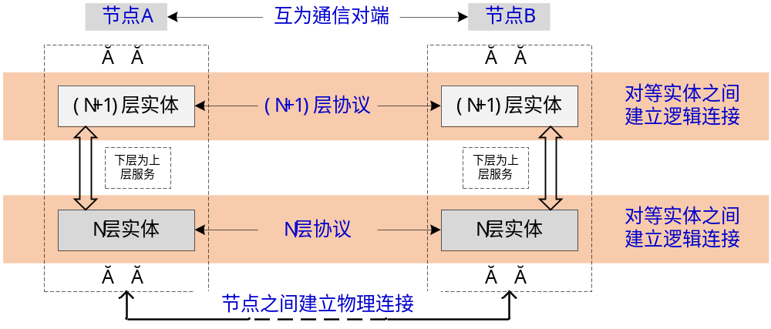
分层模型中的相关概念
服务接口
  同一系统内相邻两层的实体进行交互的地方，称为服务访问点 SAP (Service Access Point)
SAP
SAP

Slide 14
分层模型工作机制 -- 多路复用/解多路复用
多路复用/多路分解 (Multiplexing/ De-multiplexing)
  发送端多个高层会话复用一条底层连接，在接收端再进行分解
文件下载
数字图书馆
视频应用
文件下载
数字图书馆
视频应用
TCP
UDP
TCP
UDP
IP
IP
互联网

Slide 15
分层模型中的相关概念
数据传输通道
  数据发送都是由上层传到下层，接收由下层到上层
  层间是虚通信，最下层为实际通信
主机 1(client)
主机 2 (server)
应用层
应用层
虚通道
传输层
传输层
虚通道
路由器
网络层
网络层
路由器
网络层
虚通道
网络层
虚通道
虚通道
数据链路层
数据链路层
数据链路层
数据链路层
虚通道
虚通道
虚通道
物理层
物理层
物理层
物理层
物理传输媒体(实际传输路径)

Slide 16
分层模型中的相关概念
各层对应的协议数据单元(Protocol Data Unit, PDU)
应用层
应用层数据 (data)
表示层
会话层
传输层
传输层报文/消息 (segments/message)
网络层
IP分组 (packet)
数据链路层
帧 (frame)
物理层
bits

Slide 17
分层模型工作机制 -- 封装/解封
封装 (encapsulation)
应用进程数据先传送到应用层
加上应用层首部，成为应用层Data，再传送到传输层
主机 1(client)
主机 2 (server)
应用进程
(Web)
应用进程
(Web)
Web Data
Web Data
http header
应用层
应用层
Header₅
Header₅
Web Data
data
传输层
传输层
封 装
网络层
网络层
数据链路层
数据链路层
物理层
物理层
物理传输媒体

Slide 18
分层模型工作机制 -- 封装/解封
封装 (encapsulation)
加上传输层首部，成为传输层报文(message),再传送到网络层
加上应用层首部，成为应用层Data，再传送到传输层
主机 1(client)
主机 2 (server)
应用进程
(Web)
应用进程
(Web)
Web Data
http header
应用层
应用层
Header₅
Web Data
data
TCP header
Header₅
Web Data
传输层
传输层
Header₄
Header₄
Header₅
Web Data
segment
封 装
网络层
网络层
数据链路层
数据链路层
物理层
物理层
物理传输媒体

Slide 19
分层模型工作机制 -- 封装/解封
封装 (encapsulation)
加上传输层首部，成为传输层报文(message),再传送到网络层
加上网络层首部，成为IP分组(packet)，再传送到数据链路层
主机 1(client)
主机 2 (server)
应用进程
(Web)
应用进程
(Web)
Web Data
http header
应用层
应用层
Header₅
Web Data
data
TCP header
Header₅
Web Data
传输层
传输层
Header₄
Header₄
Header₅
Web Data
Header₅
Web Data
segment
封 装
IP header
网络层
网络层
Header₃
Header₃
Header₄
Header₅
Web Data
packet
数据链路层
数据链路层
物理层
物理层
物理传输媒体

Slide 20
分层模型工作机制 -- 封装/解封
封装 (encapsulation)
加上链路层首部和尾部，成为数据链路层帧(frame)，再传送到物理层
加上网络层首部，成为IP分组(packet)，再传送到数据链路层
主机 1(client)
主机 2 (server)
应用进程
(Web)
应用进程
(Web)
Web Data
http header
应用层
应用层
Header₅
Web Data
data
TCP header
Header₅
Web Data
传输层
传输层
Header₄
Header₅
Web Data
segment
封 装
IP header
网络层
网络层
Header₃
Header₄
Web Data
Header₃
Header₄
Header₅
Web Data
Header₅
packet
数据链路层
ethernet header
数据链路层
Header₂
Header₂
Header₃
Header₄
Web Data
Tail₂
Tail₂
Header₅
frame
物理层
物理层
物理传输媒体

Slide 21
分层模型工作机制 -- 封装/解封
封装 (encapsulation)
物理层把比特流进行编码、调制，传送到物理媒体
电信号（或光信号）在物理媒体中传播：从发送端物理层传送到接收端物理层
加上链路层首部和尾部，成为数据链路层帧(frame)，再传送到物理层
主机 1(client)
主机 2 (server)
应用进程
(Web)
应用进程
(Web)
Web Data
http header
应用层
应用层
Header₅
Web Data
data
TCP header
Header₅
Web Data
传输层
传输层
Header₄
Header₅
Web Data
segment
封 装
IP header
网络层
网络层
Header₃
Header₄
Header₅
Web Data
packet
数据链路层
Ethernet header
数据链路层
Header₂
Header₃
Header₄
Header₅
Web Data
Tail₂
frame
物理层
物理层
10100110100101 比 特 流 110101110101
物理传输媒体

Slide 22
分层模型工作机制 -- 封装/解封
解封 (de-encapsulation)
主机2的物理层解调、解码，将比特流，上交给数据链路层
数据链路层剥去帧首部和帧尾部取出数据部分，上交给网络层
主机 1(client)
主机 2 (server)
应用进程
(Web)
应用进程
(Web)
应用层
应用层
传输层
传输层
解 封
网络层
网络层
数据链路层
数据链路层
frame
Header₂
Header₃
Header₄
Header₅
Web Data
Tail₂
物理层
物理层
10100110100101 比 特 流 110101110101
物理传输媒体

Slide 23
分层模型工作机制 -- 封装/解封
解封 (de-encapsulation)
数据链路层剥去帧首部和帧尾部取出数据部分，上交给网络层
主机 1(client)
主机 2 (server)
应用进程
(Web)
应用进程
(Web)
应用层
应用层
传输层
传输层
解 封
网络层
网络层
packet
Header₃
Header₄
Header₅
Web Data
数据链路层
数据链路层
Header₃
Header₄
Header₅
Web Data
物理层
物理层
物理传输媒体

Slide 24
分层模型工作机制 -- 封装/解封
解封 (de-encapsulation)
网络层剥去首部，取出数据部分，上交给传输层
主机 1(client)
主机 2 (server)
应用进程
(Web)
应用进程
(Web)
应用层
应用层
传输层
传输层
segment
解 封
网络层
网络层
packet
Header₃
Header₄
Header₅
Web Data
数据链路层
数据链路层
物理层
物理层
物理传输媒体

Slide 25
分层模型工作机制 -- 封装/解封
解封 (de-encapsulation)
传输层剥去首部，取出数据部分，上交给应用层
主机 1(client)
主机 2 (server)
应用进程
(Web)
应用进程
(Web)
应用层
应用层
data
传输层
传输层
segment
Header₄
Header₅
Web Data
解 封
网络层
网络层
数据链路层
数据链路层
物理层
物理层
物理传输媒体

Slide 26
分层模型工作机制 -- 封装/解封
解封 (de-encapsulation)
应用层剥去首部，取出应用程序数据上交给应用进程
我收到了主机1发来的应用程序数据
主机 1(client)
主机 2 (server)
应用进程
(Web)
应用进程
(Web)
应用层
应用层
data
Header₅
Web Data
传输层
传输层
解 封
网络层
网络层
数据链路层
数据链路层
物理层
物理层
物理传输媒体

Slide 27
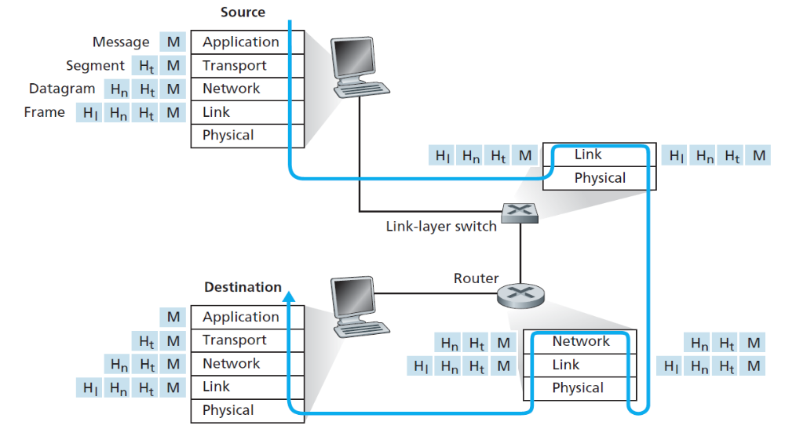
分层模型工作机制 -- 封装/解封
数据物理传输路径
  从发送端系统的协议栈向下 → 向上和向下经过中间交换节点 → 向上到达接收端系统协议栈
封 装
数据包交换
数据分段，加数据包头
重组成原始数据
解 封
数据包路由

Slide 28
课后阅读（可选）
计算机网络系统设计准则
  R. Bush and D. Meyer. Some Internet Architectural Guidelines and Philosophy. IETF RFC 3439, Dec. 2002.
互联网细腰模型及演化
  S. Akhshabi et al. The Evolution of Layered Protocol Stacks Leads to an Hourglass-Shaped Architecture. ACM SIGCOMM 2011.
  L. Popa et al. HTTP as the Narrow Waist of the Future Internet. ACM HotNets 2010.

Slide 29

Any
Questions
谢谢！

